Slide 1
知识点三：数字签名
如何保证计算机网络中书信或文件的亲笔签名或盖章呢？如何验证通信对象的真实性呢？

Slide 2
知识点三：数字签名
1、为什么要使用数字签名？
2、如何实现数字签名？
3、如何保证数字签名的保密性?

Slide 3
1、为什么要使用数字签名？
为了实现计算机网络中书信或文件的亲笔签名或盖章，来保证书信或文件的真实性，需要使用数字签名。
数字签名必需具备的功能：
(1) 报文鉴别:接收者能够核实发送者对报文的签名；
(2) 报文的完整性:发送者事后不能抵赖对报文的签名；
(3) 不可否认:接收者不能伪造对报文的签名。

Slide 4
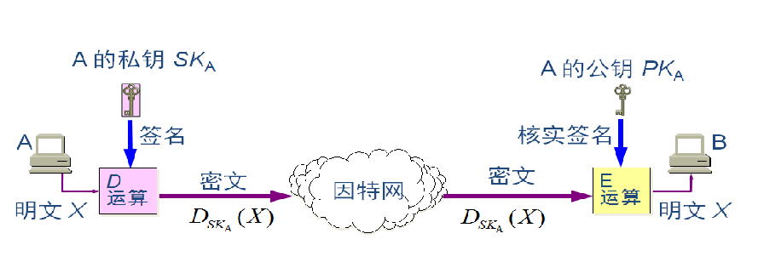
2、如何实现数字签名？
现在已有多种实现各种数字签名的方法，但采用公钥算法更容易实现。
数字签名的实现

Slide 5
2、如何实现数字签名？
（1）为什么接收方相信数字签名具备报文鉴别功能？
因为只有发送方私钥,也只有发送方能产生报文的密文，因此接收方相信报文是发送方签名发送的。这就保证了报文的鉴别功能。
（2）为什么接收方相信数字签名具备报文的完整性功能？
因为报文如果被其他人篡改后，由于缺少发送方的私钥加密的环节，所以接收方很容易辩认报文是否被篡改过，这就保证了报文的完整性功能。
（3）为什么接收方相信数字签名具备不可否认功能？
因为若发送方要抵赖曾发送报文给接收方，接收方可将明文和对应的密文出示给第三者。第三者很容易用发送方的公钥去证实 。反之，若接收方将报文伪造成后，则接收方 不能在第三者前出示对应的密文。

Slide 6
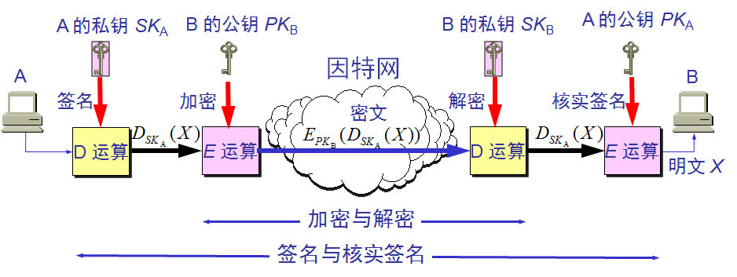
3、如何保证数字签名的保密性?
将加密与数字签名相结合可实现数字签名的保密性。

